Slide 1

Proračun u
malom za 2024.
godinu
OPĆINA VRBJE

Slide 2
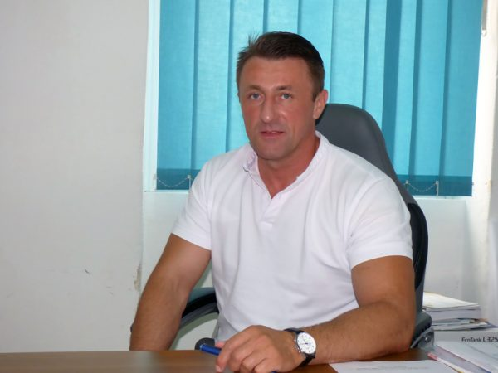
i ove godine smo pripremili proračunski vodič za mještane- Proračun u malome, koji će na jednostavan i usporediv način pružiti transparentne i potpune informacije o strukturi proračuna naše Općine. Također, cilj nam je što bolje informirati javnost o
tome koliko i na koji način se raspoređuju proračunska sredstva, koje aktivnosti i projekte provodimo i financiramo te o kojim sve javnim potrebama skrbimo – kako bismo u Vama imali ravnopravnog partnera prilikom kreiranja javnih politika. Proračun se stalno se mijenja te smo se trudili što bolje objasniti osnovne pojmove i procese, kako bi javnosti približili suštinu proračuna i proračunskih procesa. Nadamo se da ćete uz pomoć ovog kratkog vodiča pronaći odgovore na pitanja koja vas zanimaju i biti spremni na sudjelovanje kako bi pridonijeli racionalnijem upravljanju općinskim sredstvima te kvalitetnijem i učinkovitijem pružanju usluga. Proračun prvenstveno vodi računa o socijalno ugroženoj skupini, zdravstvu, vrtiću, školi, umirovljenicima, i vatrogascima. Ponosni smo na planirani iznos za programe održavanja i građenja komunalne infrastrukture.
U nastavku prikaz Proračuna Općine Vrbje možemo podijeliti u dvije tematske cjeline: U prvom dijelu objašnjeni su pojmovi vezani za proračun te je prikazan proces donošenja proračuna i izvještavanja o izvršenju proračuna. U drugom dijelu prikazani su proračunski prihodi i rashodi po vrstama i namjeni te najznačajniji projekti u 2024. godini.
Vaš načelnik
1

Slide 3

Temeljni financijski dokument jedinice lokalne i područne (regionalne) samouprave
Akt kojim se procjenjuju prihodi i primici te utvrđuju rashodi i izdaci JLP(R)S za proračunsku godinu, a sadrži i projekcije prihoda i primitaka te rashoda i izdataka za dvije proračunske godine unaprijed.
Proračun nije statičan akt, već sukladno Zakonu može se mijenjati tijekom proračunske godine, odnosno donosi se Rebalans proračuna (Izmjene i dopune).
U ovom Proračunu za građane bit će prikazan sažetak prijedloga proračuna Općine Vrbje za 2024. godinu s najvažnijim smjernicama razvoja Općine koji pojašnjava planove i aktivnosti. Želimo omogućiti svim građanima uvid u prihode i rashode Općine Vrbje kako bi imali transparentnu i potpunu informaciju o tome gdje i kako se troši općinski novac te kako bismo i potaknuli sve građane na aktivno sudjelovanje u komentiranju, predlaganju i sugeriranju općinskog proračuna.
Što je proračun?
2

Slide 4
Sadržaj proračuna
Opći dio
Opći dio proračuna čini Račun prihoda i rashoda i Račun financiranja. Račun Prihoda i rashoda proračuna sastoji se od plana prihoda i rashoda iskazanih po vrstama, dok račun financiranja iskazuje primitke od financijske imovine i zaduživanja te izdatke za financijsku imovinu i otplatu zajmova
Posebni dio
Posebni dio proračuna sastoji se od plana rashoda i izdataka korisnika proračunskih sredstava iskazanih po vrstama i raspoređenih unutar određene organizacijske strukture u programe prema namjeni, odnosno funkciji kojoj pripadaju, a programi se sastoje od aktivnosti i projekata koji su međusobno povezani i usmjereni izvršavanju postavljenog programskog cilja.
3

Slide 5

Načela proračuna
Načelo jedinstva i točnosti
Prihodi i rashodi svih proračunskih i izvanproračunskih korisnika moraju se iskazivati po bruto načelu, tj. svi njihovi rashodi moraju se iskazivati po funkcijama i programima u visini utvrđenoj proračunom.
Načelo proračunske godine
Proračunska godina je razdoblje od 12 mjeseci koje počinje 1. siječnja, a završava 31. prosinca kalendarske godine. Prihodi i primici uplaćeni na račun od 1. siječnja do 31. prosinca tekuće godine prihod su odnosno primitak tekuće proračunske godine.
Načelo višegodišnjeg planiranja
Proračun i financijski plan donose se za tri proračunske godine, a sastoje se od plana za proračunsku godinu i projekcija za sljedeće dvije proračunske godine.
Načelo uravnoteženosti
Proračun i financijski plan moraju biti uravnoteženi tako da ukupni prihodi i primici pokrivaju ukupne rashode i izdatke.
4

Slide 6
Načelo obračunske jedinice
U proračunu, financijskim planovima i financijskim izvještajima iznosi se iskazuju u službenoj valuti Republike Hrvatske.
Načelo univerzalnosti
Ukupni prihodi i primici služe za podmirivanje svih rashoda i izdataka.
Načelo specifikacije
Prihodi i primici raspoređuju se u proračunu i financijskom planu po ekonomskoj proračunskoj klasifikaciji i proračunskoj klasifikaciji izvori financiranja. Rashodi i izdaci raspoređuju se u proračunu i financijskom planu prema proračunskim klasifikacijama.
Načelo dobrog financijskog upravljanja
Proračunska sredstva moraju se upotrebljavati ekonomično, učinkovito i djelotvorno.
Načelo transparentnosti
Proračuni i svi povezani dokumenti moraju biti dostupni javnosti, objavljuju se u službenim glasilima, mrežnim stranicama i dr.
5

Slide 7

Postupak donošenja proračuna
Javna objava
u službenom glasilu
Raspravlja i donosi Proračun Općine do kraja tekuće godine
Općinsko vijeće
Razmatra nacrt te konačan prijedlog dostavlja Općinskom vijeću do 15. studenog
Upravni odjel
za financije
Dostavlja Nacrt prijedloga proračuna Načelniku do 15. listopada
Upravni odjel
za financije
Procedura donošenja rebalansa proračuna identična je proceduri donošenja osnovnog proračuna.
Savjetovanje
s javnošću

Slide 8
Odakle sve dolazi novac u općinski proračun?
PRIHODI POSLOVANJA
Porezi (porez i prirez na dohodak, porez na promet nekretnina, kuće za odmor)
Pomoći iz proračuna i inozemstva
Prihodi od imovine (zakupi, koncesije i dr.)
Komunalni doprinosi i naknade
Prihodi od donacija
Upravne pristojbe i ostalo
PRIHODI OD PRODAJE NEFINANCIJSKE IMOVINE
Prodaja dugotrajne pokretne i nepokretne imovine
PRIMICI OD FINANCIJSKE IMOVINE I ZADUŽIVANJA RASPOLOŽIVA SREDSTVA IZ PRETHODNIH GODINA
Preneseni višak ili manjak
Prihodi proračuna po namjeni
NAMJENSKI PRIHODI
komunalna naknada - financiranje održavanja komunalnih djelatnosti, održavanje javnih površina, nerazvrstanih cesta, groblja, javne rasvjete i dr.
komunalni doprinos - gradnju komunalne infrastrukture, nerazvrstanih cesta, javne rasvjete, groblja i dr.
vodni doprinos - izgradnja komunalno vodnih građevina
NENAMJENSKI PRIHODI (porezi, zakupi, ostali prihodi)
mogu financirati sve vrste rashoda, a prvenstveno: predškolski odgoj, vatrogastvo, sport, kulturu, socijalnu skrb i zdravstvo
PRIHODI OD PRODAJE IMOVINE - kapitalne rashode
PRIMICI OD DUGOROČNOG ZADUŽIVANJA - isključivo za kapitalne investicije uz prethodnu suglasnost općinskog vijeća i vlade RH
7

Slide 9


Što financiramo iz proračuna?
RASHODI POSLOVANJA
Rashodi za zaposlene (plaće zaposlenih u ustanovama u vlasništvu općine i općinskoj upravi) Materijalni rashodi (održavanje komunalne infrastrukture, potrošnja javne rasvjete...)
Financijski rashodi
Subvencije
Pomoći dane unutar države i u inozemstvo
Naknade građanima i kućanstvima
Ostali rashodi
RASHODI ZA NABAVU NEFINANCIJSKE IMOVINE
Rashodi za nabavu i dodatna ulaganja na dugotrajnoj imovini
Izgradnja objekata, cesta, nogostupa, javne rasvjete, groblja, kupnja zemljišta.
IZDACI ZA FINANCIJSKU IMOVINU I OTPLATE ZAJMOVA
Otplate glavnica primljenih kredita
Rashodi proračuna po namjeni
ZADANI RASHODI na temelju zakonske obveze
Predškolski odgoj
Socijalna skrb i zdravstvo
Javne potrebe u sportu i kulturi
Protupožarna i civilna zaštita
Komunalno gospodarstvo
Zaštita okoliša
Prostorno planiranje
Materijalni rashodi i plaće
RASHODI VEZANI ZA DODATNE STANDARDE JAVNIH POTREBA
Održavanje manifestacija od lokalnog značaja
Sufinanciranje rada udruga u društvenim djelatnostima
Briga o djeci i starijima
Srednjoškolsko i visoko obrazovanje
Dodatni programi u osnovno školskom obrazovanju
8

Slide 10
Proračun Općine Vrbje
Smjernice ekonomske i fiskalne politike za razdoblje 2024.-2026. koje je Vlada usvojila na svojoj sjednici održanoj u travnju, a izrađene su na temelju Nacionalnog programa reformi Republike Hrvatske za 2023. i Programa konvergencije Republike Hrvatske za razdoblje 2023. - 2025. Sukladno Zakonu o proračunu (NN 144/21) a na temelju navedenih Smjernica, Ministarstvo financija je sastavilo Upute za izradu proračuna jedinica lokalne i područne (regionalne) samouprave za razdoblje 2024. - 2026. te iste dostavila županijama, gradovima i općinama.
Plan proračuna Općine Vrbje za razdoblje od 2024. do 2026. godine sastavljen je sukladno odredbama Zakona o proračunu (NN 144/21), Pravilnika o proračunskim klasifikacijama (NN 26/10, 120/13 i 1/20), Pravilnika o proračunskom računovodstvu i računskom planu (NN 124/14, 115/15, 87/16, 3/18 i 126/19) te donesenim Smjernicama Vlade RH.
9

Slide 11
Prihodi i primitci
Prihodi i primitci, u 2024. godini, planirani su u iznosu od 2.048.859,42 € i to kako slijedi:
1.963.209,42 € Prihoda od poslovanja
Prihodi od poreza 617.324,72 €
Pomoći iz inozemstva (darovnice) i od subjekata unutar opće države 1.056.529,70 €
Prihodi od imovine 170.930,00 €
Prihodi od administrativnih pristojbi i po posebnim propisima 118.425,00 €
85.650,00 € Prihodi od prodaje nefinancijske imovine
Prihodi od prodaje neproizvedene dugotrajne imovine 85.650,00 €
33.284,09 € Preneseni višak prihoda iz prethodnog razdoblja
10

Slide 12
Radi boljeg uvida u strukturu planiranih proračunskih prihoda Općine Vrbje za 2024. godinu, predočen je i odgovarajući grafički prikaz.

Slide 13
Rashodi i izdaci
Sukladno planiranim prihodima tekuće godine, planirani su i rashodi u ukupnom iznosu od
2.163.437,00 €.
Raspodjela sredstava u proračunu na:
rashode poslovanja (skupina 3)
765.527,00 €
rashode za nabavu nefinancijske imovine
(skupina 4) 1.397.910,00 €
U Prijedlogu plana Proračuna Općine Vrbje za 2024. godinu primijenjeno je programsko planiranje poštivajući funkcijsku i ekonomsku klasifikaciju, te izvore financiranja.
12

Slide 14
U tablici se nalazi prikaz rashoda prema ekonomskoj klasifikaciji odnosno prema osnovnim skupinama rashoda i izdataka kroz razdoblje 2024. - 2026. godine.
13

Slide 15
Radi boljeg uvida u strukturu planiranih proračunskih rashoda Općine Vrbje za 2024. godinu, predočen je i odgovarajući grafički prikaz

Slide 16
Sukladno Pravilniku o proračunskim klasifikacijama, organizacijska razina utvrđena za potrebe planiranja i izvršavanja proračuna naziva se razdjel, a sastoji se od jedne ili više glava (organizacijska razina utvrđena za potrebe planiranja i izvršavanja proračuna).
Sukladno navedenom Pravilniku, Proračun Općine Vrbje sastoji se od jednog razdjela i dvije glave, i to:
❑ Razdjel 001 Općinsko vijeće
• Glava 1001 Općinsko vijeće
❑ Razdjel 002 Općinska uprava
• Glava 00201 Jedinstveni upravni odjel
Svaki razdjel i glava dijele se po programima usmjerenim na ostvarenje ciljeva proračunskih korisnika. Svaki program obično ima i aktivnosti i projekte čije šifre počinju slovima A (aktivnost), K (kapitalni projekt) ili T (tekući projekt). Projekti su jednokratni te mogu biti tekući ili kapitalni, gdje provedba tekućeg projekta ne povećava imovinu, a provedba kapitalnog podrazumijeva ulaganja u povećanje imovine.
15

Slide 17
Definirani programi Proračuna Općine Vrbje
Razdjel 001
10.600,00 €
Razdjel 002
2.152.837,00 €
16

Slide 18
PROGRAMI 1001 i 1002
Donošenje akata i mjera iz djelokruga Predstavničkih tijela i mjesne samouprave i Program političkih stranaka
Navedenim programima osiguravaju se sredstva za rad Općinskog vijeća i financiranje političkih stranaka u iznosu od 10.600 € za materijalne rashode, naknade za rad općinskog vijeća i tekuće donacije političkim strankama. Cilj programa je osiguravanje kontinuiranog i nesmetanog rada općinskog vijeća Općine Vrbje i njegovih radnih tijela.
PROGRAM 1003 JAVNA UPRAVA I ADMINISTRACIJA
Svrha programa je postizanje što veće učinkovitosti i ekonomičnosti rada općinske uprave kao servisa mještana. U okviru ove aktivnosti planiraju se sredstva za rashode za zaposlene, materijal i energiju, financijske rashode i ostale nespomenute rashode (nabava uredskog i drugog materijala, energije, usluga tekućeg i investicijskog održavanja opreme, računalne usluge, nabavu sitnog inventara, telefonske i poštanske usluge, intelektualne i osobne usluge, usluge informiranja i promidžbe), a s ciljem nesmetanog, učinkovitog i kontinuiranog rada i djelovanja svih upravnih tijela. Zajedno su predviđena sredstva u iznosu od 441.460,00 €.
17

Slide 19

PROGRAM 1004 ODRŽAVANJE KOMUNALNE INFRASTRUKTURE
Cilj programa je obavljanje komunalnih djelatnosti kontinuirano i kvalitetno s ciljem održavanja infrastrukture u stanju funkcionalne sposobnosti uz uvažavanje načela komunalnog gospodarstva, a radi podizanja kvalitete stanovanja i konkurentnosti gospodarstva na području Općine. Za komunalne djelatnosti Općina je za 2024. godinu planirala iznos od 92.500,00 €.
PROGRAM 1005 GRAĐENJE OBJEKATA KOMUNALNE INFRASTRUKTURE
Cilj programa je obavljanje komunalnih djelatnosti kroz financiranje izgradnje i rekonstrukciju komunalne infrastrukture s ciljem stvaranja pretpostavki gospodarskog rasta i razvoja na području Općine uz povećanje sigurnosti prometa i učinkovito i održivo gospodarenje prirodnim resursima i unapređenje stanovanja. Proračunom su predviđena sredstva u iznosu od 948.818,00 €.
18

Slide 20

PROGRAM 1006 RAZVOJ SUSTAVA VODOOPSKRBE I ODVODNJE
Cilj programa za kojeg je osigurano 97.500,00 €, je izgradnja kanalizacije na području Općine. Uložiti će se napori za postizanje postavljenih ciljeva, kako bi izgradnja nove mreže osigurala kvalitetnu javnu vodoopskrbu i odvodnje svakog kućanstva naše Općine.
PROGRAM 1008 RAZVOJ GOSPODARSTVA
S ciljem porasta određenih sastavnica gospodarstva ovim proračunom planirana su sredstva u iznosu od 9.500,00 € za ulaganje u poslovne zgrade na području Općine Vrbje.
PROGRAM P1009 RAZVOJ POLJOPRIVREDE
Poljoprivreda za našu Općinu ima posebno veliko značenje. Osim što predstavlja važnu gospodarsku djelatnost, ujedno predstavlja i važan element našeg identiteta i mi smo na sve vas zbog toga izrazito ponosni. U našem programu prepoznali smo poljoprivredu kao važan sektor te osigurali sredstva u Proračunu 2024. godine u iznosu od 118.867,00 €.
19

Slide 21

PROGRAM 1010 PROGRAM PREDŠKOLSKOG ODGOJA
Za Predškolu ovim Proračunom su predviđena sredstva u iznosu od 51.422,00 €, a odnose se na financiranje predškole u vrtiću u gradu Nova Gradiška, boravka djece u vrtiću, Izgradnju i održavanje dječjih igrališta. Kako smo svjedoci odlazaka mladih obitelji kako iz naše županije, tako i cijele lijepe naše Hrvatske u neke nove zemlje za „boljim” životnim prilikama, svjesni smo da moramo ulagati upravo u našu djecu i njihovo sretno djetinjstvo.
PROGRAM 1011 PROGRAM OSNOVNOŠKOLSKOG I PREDŠKOLSKOG ODGOJA
Obrazovanje i ljudski kapital jedini su od najvažnijih čimbenika za stvaranje suvremenih i kompetentnih društava i gospodarstava utemeljenih na znanju stoga smo u 2024. godini Proračunom planirali sredstva u iznosu od 27.000,00 € za nabavku udžbenika i financiranje obnove zgrade Osnovne škole.
20

Slide 22

PROGRAM 1013 RAZVOJ CIVILNOG DRUŠTVA
Programom se utvrđuju aktivnosti, poslovi, djelatnosti, akcije i manifestacije civilnih udruga od značaja za Općinu Vrbje. Planirana su sredstva i za vjerske zajednice za obilježavanja važnih spomendana, zaštitnika Općine i kapitalne donacije župama. Za ovaj program predviđena sredstva u ukupnom iznosu su 13.200,00 €.
PROGRAM 1014 RAZVOJ SPORTA
Programom javnih potreba u sportu osiguravaju se financijska sredstva za financiranje sportskih udruga Općine Vrbje kao i izgradnja sportskih objekata u iznosu od 108.670,00 €. Osnovni cilj programa je stvaranje poticajnog okruženja za razvoj civilnog društva na području Općine, odnosno poboljšanje razine kvalitete sporta, a planirani su rashodi za sufinanciranje udruga iz područja sporta i rekreacije.
21

Slide 23

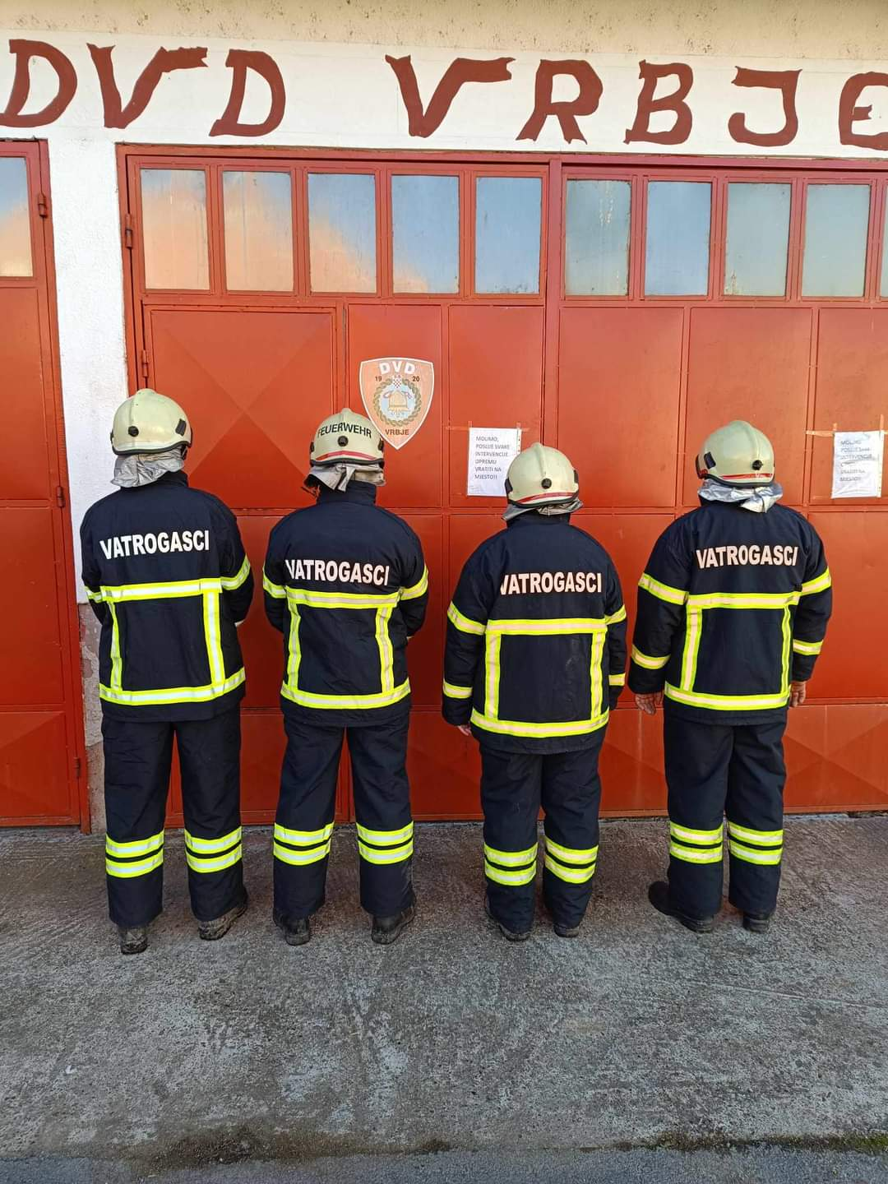
PROGRAM 1015 ORGANIZIRANJE I PROVOĐENJE ZAŠTITE I SPAŠAVANJA
Opći cilj programa je postizanje najviše kvalitete u obavljanju vatrogasne djelatnosti i razvoja sustava vatrogastva i civilne zaštite, poslovi zaštite i spašavanja mještana i turista i imovine u slučaju raznih nepogoda (požar, poplava, prometnih nesreća, posebnih okolnosti i drugo). Posebni cilj je osiguravanje njihovog kontinuiranog djelovanja i funkcioniranja. Planirana je i nabava opreme za DVD. Sredstva su također osigurana i za izgradnju vatrogasnih spremišta. Osiguranim sredstvima omogućuje se stručno usavršavanje stožera CZ i za organizaciju pokaznih vježbi. Za financiranje Programa 1015 Proračunom su predviđena sredstva u ukupnom iznosu od 68.300,00 €.
22

Slide 24
PROGRAM 1016 PROGRAM SOCIJALNE SKRBI I NOVČANIH POMOĆI
Programom socijalne skrbi želi se osigurati zaštita i pomaganje osoba koje su socijalno ugrožene, nemoćne ili se radi o osobama koje same ili uz pomoć članova obitelji ne mogu zadovoljiti svoje potrebe zbog nepovoljnih osobnih, gospodarskih, socijalnih i drugih okolnosti. Cilj Programa socijalne skrbi je podizanje općeg životnog standarda građana i njihovih obitelji, osiguravanje potrebnih sredstava za život i pružanje potpore pojedincima koji se uslijed društvenih ili prirodnih uzroka nalaze u posebnom stanju potrebe za društvenom pomoći. Osigurana sredstva u Proračunu iznose 175.600,00 €.
Pomoć obiteljima i kućanstvima 18.900,00 €
Potpore za novorođeno dijete 5.400,00 €.
Crveni križ 4.100,00 €.
Poklon paketići za djecu 2.000,00 €.
Pomoć mladim obiteljima (stambeno zbrinjavanje) 60.100,00 €.
Projekt „Zaželi" zajedno za žene 85.100,00 €.
23

Slide 25

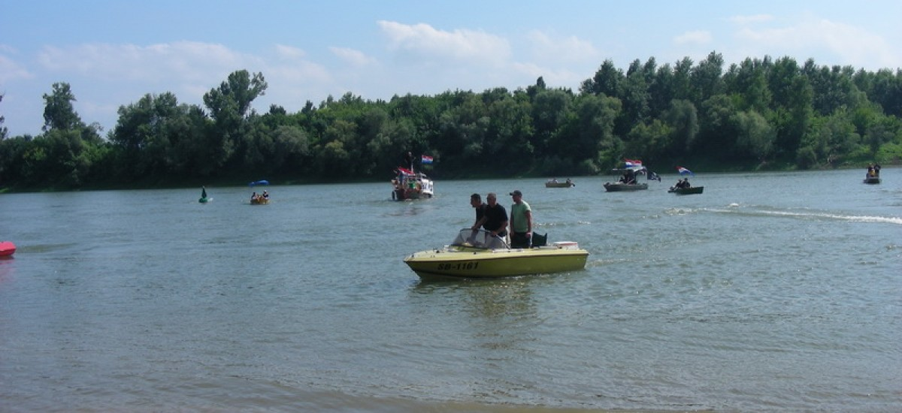
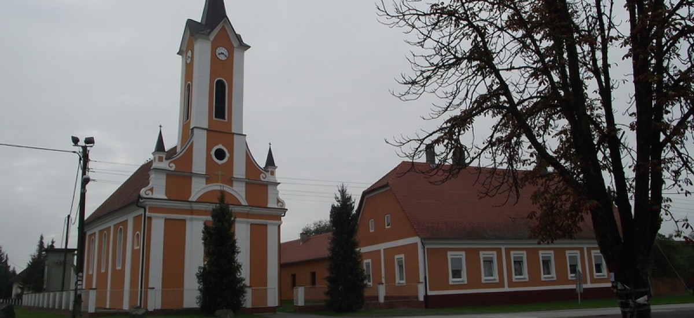
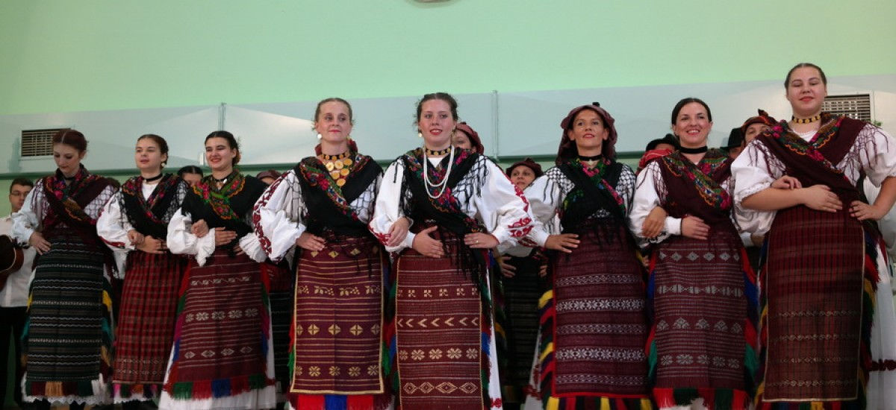
OPĆINA VRBJE
Kralja Tomislava 4, Vrbje
Tel: 035 345-228
Fax: 035 345-228
e-pošta: info@vrbje.hr

